Slide 1


LE COURTIER EN SERVICES FINANCIERS
Hausse des taux ? Quels impacts sur vos placements et financements pour 2017

Slide 2




PANDAT FINANCE
Notre métier :
Pandat Finance est un courtier en services financiers dédié aux entreprises.
Cette offre est sans frais pour l’entreprise et permet d’interroger plusieurs dizaines de banques pour ses problématiques de Placements, Financements et autres services.
Quelques Chiffres Clefs :
Création en 2009
17 collaborateurs
+ de 60 partenaires bancaires dans toute la France
+ de 3 milliards d’euros placés ou financés en 2016
20% de rendements supplémentaires en moyenne que les taux proposés par leurs banques

Slide 3
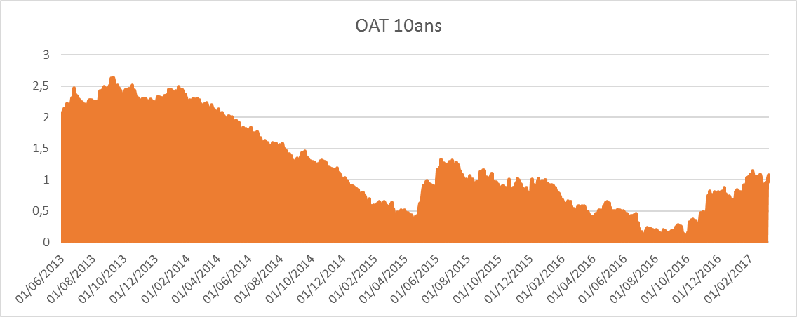
UNE HAUSSE DES TAUX?
Taux bas ne veut pas dire sans volatilité
Depuis la décision de la BCE de pratiquer des politiques non conventionnelles les taux ont fortement chuté
Pour autant selon les rumeurs, les taux ont déjà rebondi à deux reprises
Pour une hausse durable il faut une inflation sous jacente forte (croissance et non par les matières premières)
x3
x12
Notes:
Sommes nous au début d’une véritable hausse des taux ou une normalisation
Quel impact sur vos placements

Slide 4
UNE HAUSSE DES TAUX?
Taux courts termes à 0% ou négatifs
Toutes les grandes banques centrales ont leurs taux à 0%
La BCE a prévenu qu’elle garderait une politique accommodante cette année
Hausse des taux US
Les taux de dépôts sont à -0,40% auprès de la BCE pour les banques
Les dépôts de leurs clients deviennent chers
Source : Société Générale
Notes:
Les banques ont communiqué pour une facturation des dépôts
Limiter les dépôts pour les gros placeurs

Slide 5
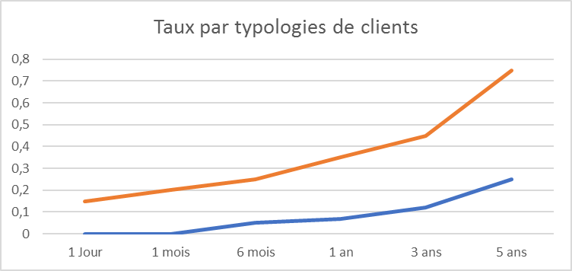
UNE HAUSSE DES TAUX?
Discrimination selon le type de clients sur les placements
La construction des taux dépend du taux de refinancement de la banque et du « potentiel » relationnel du client
Les plus petits clients sont « mieux servis »
Les taux moyens termes proposés aux grandes entreprises ont pu profiter de la hausse récente
Les plus petites entreprises vont continuer à voir la rémunération de leurs placements s’éroder
PME / ETI
Gdes Ents

Slide 6

INSTRUMENTS DE PLACEMENTS DE TRESORERIE
LES PLACEMENTS COURT TERME
3mois 1an 2ans 3ans 4ans 5ans
Seul les institutionnels ou gros corporates acceptent ces taux négatifs
OPCVM
MONETAIRES
Les encours ont explosé à la hausse malgré le passage en négatif des taux
Rémunération liée aux indices monétaires EONIA
Frais de gestion revus à la baisse
Diversité et granularité des contreparties
Entre -0,35% et 0

Slide 7
INSTRUMENTS DE PLACEMENTS DE TRESORERIE
LES PLACEMENTS COURT TERME
3mois 1an 2ans 3ans 4ans 5ans
Pour les OBSL et les institutionnels
DEPOT
A VUE
Liquidité parfaite
Rémunération encore positive
Période garantie à négocier
Capital garanti par la banque
Produit qui devient rare
Consommation de LCR
Ouverture de compte
De 0% à 0,30%

Slide 8
INSTRUMENTS DE PLACEMENTS DE TRESORERIE
LES PLACEMENTS COURT TERME
3mois 1an 2ans 3ans 4ans 5ans
Pour les institutionnels et les OBNL
COMPTE SUR LIVRET
Produits liquides
Durée indéterminée
+ ou – indexé sur le taux du Livret A
Condition de sortie (perte de quinzaine)
Capital garanti par les banques
De 0.20%
à 0,75%

Slide 9
INSTRUMENTS DE PLACEMENTS DE TRESORERIE
LES PLACEMENTS COURT / MOYEN TERME
3mois 1an 2ans 3ans 4ans 5ans
Pour tout le monde
COMPTE A TERME
Maturité | 1 mois | 6 mois | 1 an | 3 ans | 5 ans
Taux | 0,20% | 0,50% | 0,70% | 1,00% | 1,20%
Taux fixe qui permet de se couvrir contre une période longue de taux bas
32 jours de préavis
Ouverture de compte bancaire
Pricing selon le montant et la durée du placement
De 0,05% à 1,20%
Notes:
Mettre des taux

Slide 10
INSTRUMENTS DE PLACEMENTS DE TRESORERIE
LES PLACEMENTS LONG TERME
3mois 1an 2ans 3ans 4ans 5ans
Pour les OBNL ou les holdings patrimoniales
CONTRAT
DE CAPITALISATION
Accès à l’actif général de l’assureur
« Garantie » du Capital
Performance de la rémunération
Risque en cas de remontée trop forte des taux
Obligation d’UC
Frais de gestion élevé
2,00% en 2016
Baisses à venir

Slide 11
INSTRUMENTS DE PLACEMENTS DE TRESORERIE
LES PLACEMENTS LONG TERME
3mois 1an 2ans 3ans 4ans 5ans
La Pierre-Papier afin d’obtenir de fort rendement avec une faible volatilité. Possibilité de l’allouer directement dans la trésorerie d’exploitation par l’intermédiaire d’assurance vie 100% SCPI
SCPI
Rendement élevé
Frais d’entrée, sortie ou gestion élevés
Même si la volatilité est proche de 0% le risque en capital est présent
Les niveaux de prix sont très élevés
Entre 3% et 5% brut
Point d’attention à porter sur :
Localisation / Utilisation / Taux d’occupation / Ancienneté
*Les performances passées ne préjugent pas des performances futures
Notes:
11

Slide 12
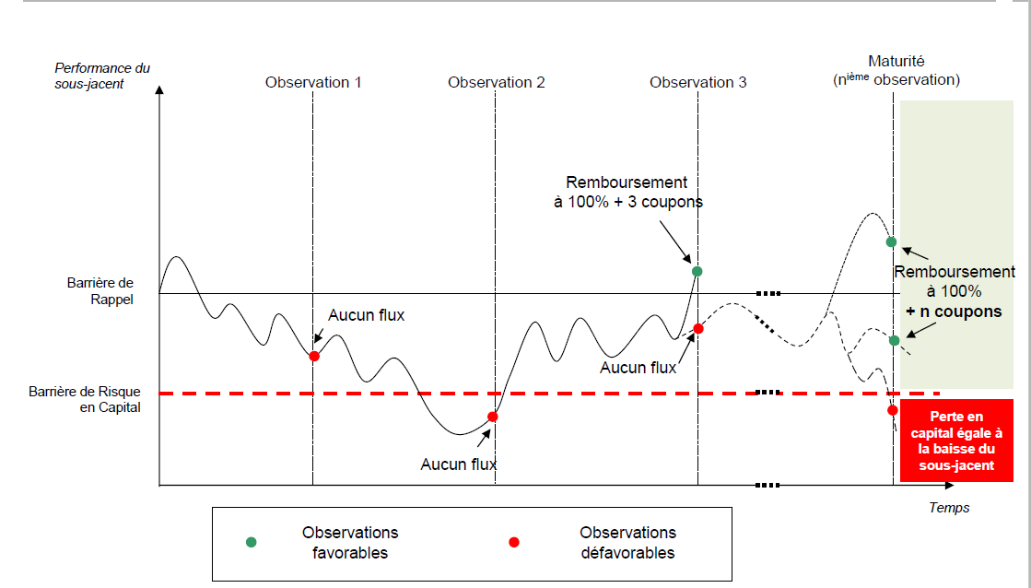
INSTRUMENTS DE PLACEMENTS DE TRESORERIE
Exemple de produit structuré : Autocall
3mois 1an 2ans 3ans 4ans 5ans
STRUCTURÉ
Emetteur : Banque française
Maturité : 3 ans
Coupon : 3% par trimestre (12% p.a.)
Indice EuroStoxx 50
Observation trimestrielle
  Indice > Barrière de Rappel : Capital + coupon(s)
  Indice < Barrière de Rappel : coupon mis en mémoire
Echéance
  Indice > Barrière de Risque en Capital (50%): Capital + coupon(s)
  Indice < Barrière de Risque en Capital (50%): Perte égale à la baisse
Rendement à la carte
Notes:
12

Slide 13
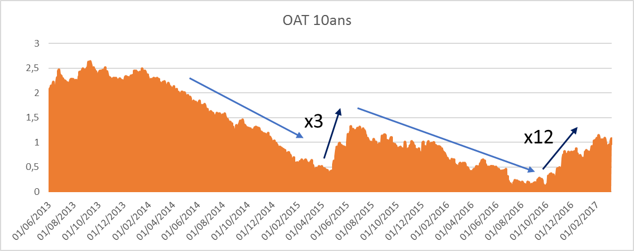
FINANCEMENT : Contexte
Profiter des taux bas avant la hausse ?
La hausse sera-t-elle durable ?
Les taux EUR resteront ils bas si les US montent ?
Quel risque politique ?
Il reste des forces déflationnistes fortes :
Un chômage élevé et structurel
Démographie contre la prise de risques
Dépendances des états aux taux bas
Mais :
Le decoupling avec les US est peu probable
La dette des vieux états n’est pas contrôlée
La montée des populismes est forte
Notes:
13

Slide 14
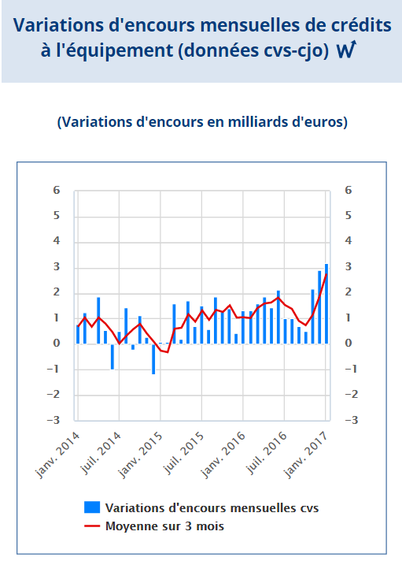
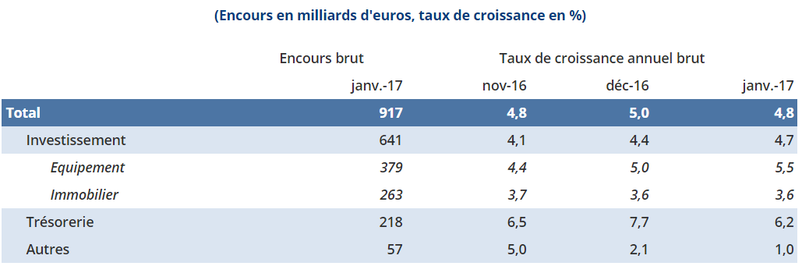
FINANCEMENT : Contexte
Les banques sont aujourd’hui payées pour prêter de l’argent : TLTRO
La production de crédit est bonne et régulière sous l’impulsion de la politique monétaire
Il est toujours particulièrement avantageux de renégocier ses lignes de trésorerie ou d’en ouvrir de nouvelles
Notes:
14

Slide 15
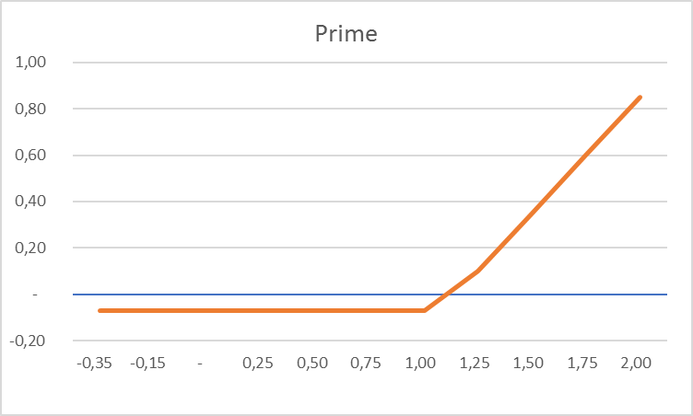
FINANCEMENT : Couverture
Exemples de couverture
CAP 5 ans en dehors de la monnaie ( Fixing +150) couterait pour un amortissement linéaire
20 points de base « flat »
7 points de base « running »
Il est aussi tout à fait possible de « swaper » son endettement taux variable en partie à taux fixe :
Sur 5 ans avec un amortissement constant : E3M+ X vs X -0,15%
Notes:
15

Slide 16
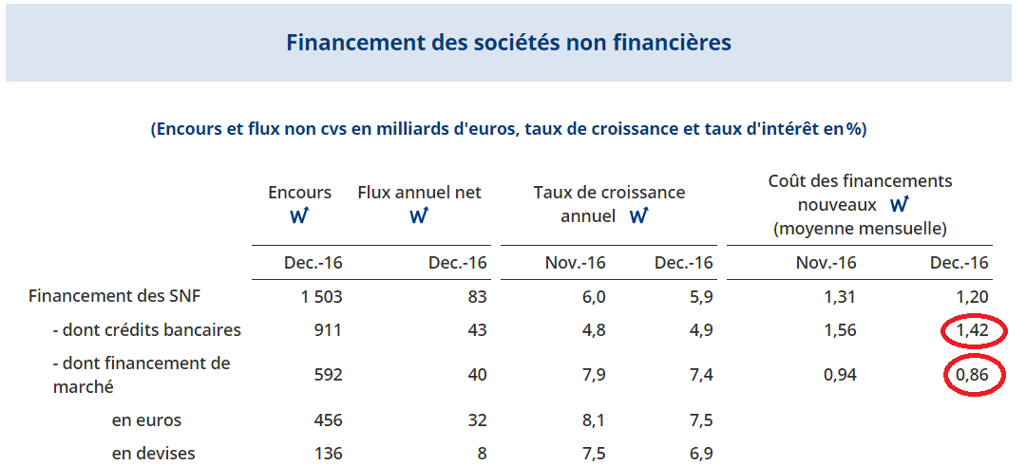
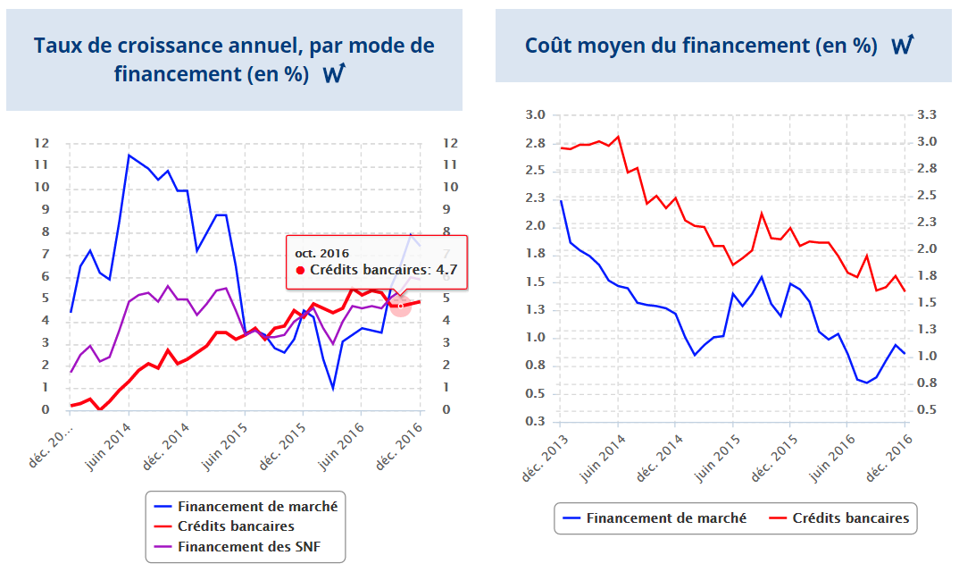
FINANCEMENT : Alternatif
En dehors du crédit bancaire, la désintermédiation est assez dynamique notamment par l’intermédiaire des financements de marché :
  BT (ou NEU CP) et Obligataire
  EURO PP
  Schuldschein (qui trouve un beau succès actuellement)
  Crowlending (encore confidentiel)
Notes:
16

Slide 17

LE COURTIER AU SERVICE DES ENTREPRISES
PANDAT, LE COURTIER AU SERVICE DE LA FINANCE DES ENTREPRISES,
CREATEUR DE VALEUR
Téléphone : 01 83 81 81 61
Mail : contact@pandat.fr
Site : www.pandat.fr
77, rue des archives 75003 Paris
Notes:
17

